Slide 2
PROGRAMA DE PREVENCIÓN Y ABORDAJE EN LUDOPATÍA

Slide 3



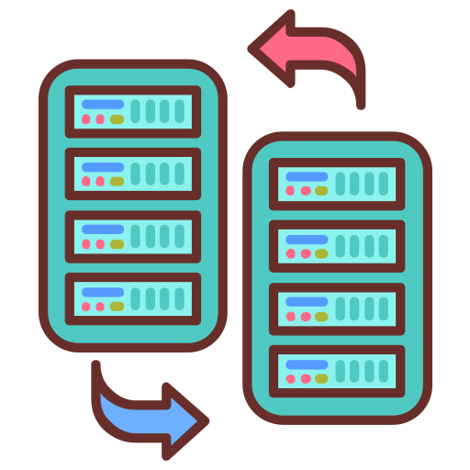
Contexto - Consumo problemático de juegos en línea en niños, niñas y adolescentes.
El mal uso de las nuevas tecnologías y el consumo problemático de juegos en línea son especialmente preocupantes en los y las jóvenes.
El uso problemático conlleva afectaciones en las capacidades subjetivas, de relación social y de aprendizaje.
La ludopatía constituye un padecimiento subjetivo y de orden social que debe ser abordado desde el campo de la Salud Mental y la comunidad.
Facilidad de acceso
Interacción constante
Consumo problemático de juegos en línea
Entorno
digital que promueve la repetición y la copia
Falta de herramientas
para manejar crisis emocionales

Slide 4
Programa de prevención y abordaje en LUDOPATÍA
La Subsecretaría de Salud Mental, Consumos Problemáticos y Violencias en el Ámbito de la Salud a partir de una articulación interministerial impulsa líneas de acción para el abordaje de los consumos digitales en la Provincia de Buenos Aires.
OBJETIVO
Abordaje integral, promoviendo la implementación de políticas públicas tendientes a prevenir, atenuar, revertir y tratar situaciones de Juego Compulsivo Problemático en niños, niñas y adolescentes, vinculadas fundamentalmente al juego de azar online.

Slide 5
Líneas de acción para el abordaje de consumos digitales
El Programa de Prevención y Abordaje en Ludopatía ha logrado un impacto significativo en la provincia desde su lanzamiento en julio de 2024, alcanzando a más de 14.000 personas.
Líneas de acción
Espacios de Atención, Acompañamiento y Orientación a personas afectadas y familiares
Formación para trabajadores y trabajadoras de la salud
Estrategias
de intervención territorial
A continuación se presentan los avances por cada línea de acción.

Slide 6
Avances en la línea de acción: Espacios de Atención, Acompañamiento y Orientación a personas afectadas y familiares
10
Centros de asistencia
línea 0800 + e-mail
para orientación,
acompañamiento y derivación
“Después de dos años le pude contar a mis viejos, vendí todo, estoy endeudado, recién puedo pedir ayuda porque no lo puedo controlar”
(joven de 16 años)
750 personas en tratamiento
150 turnos a familiares de personas afectadas
205 contactos
52% fueron consultas propias
60% encontró la orientación en el primer contacto, sin requerir derivación
67% fueron realizados por varones
“Empecé a apostar online para ayudar en casa, ahora no puedo parar y endeudé a toda mi familia”
(joven de 17 años)
0800-222-5462 consumodigitalpba
@gmail.com
de Lunes a viernes de 8 a 24hs, y sábado y domingo de 10 a 22hs.
“Gané en las primeras apuestas mucha plata, ahora no paro de perder”
(23 años)

Slide 7
Avances en la línea de acción: Capacitación y formación de los trabajadores
Se capacitaron a 1.500 trabajadores de la administración pública municipal y provincial:
“Abordajes integrales en consumos problemáticos de tecnologías digitales y apuestas online en infancias y juventudes”
“Apuestas on line en la adolescencia: herramientas para la prevención, protección y acceso a la justicia”
Organizada en conjunto con el Ministerio de Justicia y DDHH, el Ministerio de Mujeres y diversidad y el Instituto Provincial de Loterías y Casinos

Slide 8
Avances en la línea de acción: Estrategias de intervención territorial
Foros Participativos
Con participación de la comunidad para definir acciones de cuidados integrales
+ 1.700 personas
Florencio Varela, Morón, Tandil y Mar del Plata
Morón, Mercedes, Suipacha, Bragado, Berazategui, La Plata, Chivilcoy, Mar del Plata, Tandil, Quilmes, Partido de la Costa, Lomas de Zamora, Merlo, General Rodríguez, Esteban Echeverría, CGT (Sede central), IOMA, Club Platense, Lujan, Centro de Atención y Prevención de Ludopatía de Bahía Blanca, Olavarría, Pergamino, Morón, La Plata y Tandil
Destinadas a familiares responsables y a profesionales
Ciclos de charlas
educadores/as, profesores, gabinetes escolares, trabajadores municipales
11.018 participantes
A jóvenes de 12 a 18 años
Promover una actitud crítica y responsable hacia el uso de las nuevas tecnologías
1.000 personas
La Plata, Tordillo y Tigre
Talleres

